Slide 1

Web Components Deep Dive
Maria, Valentin & Silvan
Digital Touchpoint Gossau

Slide 2
Timeline
Agenda
 | 1 | Recap v
 | 2 | Shadow DOM s
 | 3 | CSS pseudo Klassen & Variablen s
 | 4 | Templates & Slots m
 | 5 | Lifecycle callbacksv
 | 6 | Web Components & JS Frameworks m
 | 7 | Q&A
 | 8 | Links
Notes:
Slideaufbau/Anwendung:
Als Tabelle aufgebaut
Agenda ohne Seitenzahl
Einsatz auch als Trennerslide möglich (Navigationspfeil)

Slide 3
Recap
Event Driven Web Components
CustomElements.define()
Event Driven Architecture
Real World Example
https://mits-gossau.github.io/event-driven-web-components-realworld-example-app/
https://github.com/mits-gossau/event-driven-web-components-realworld-example-app

Slide 4
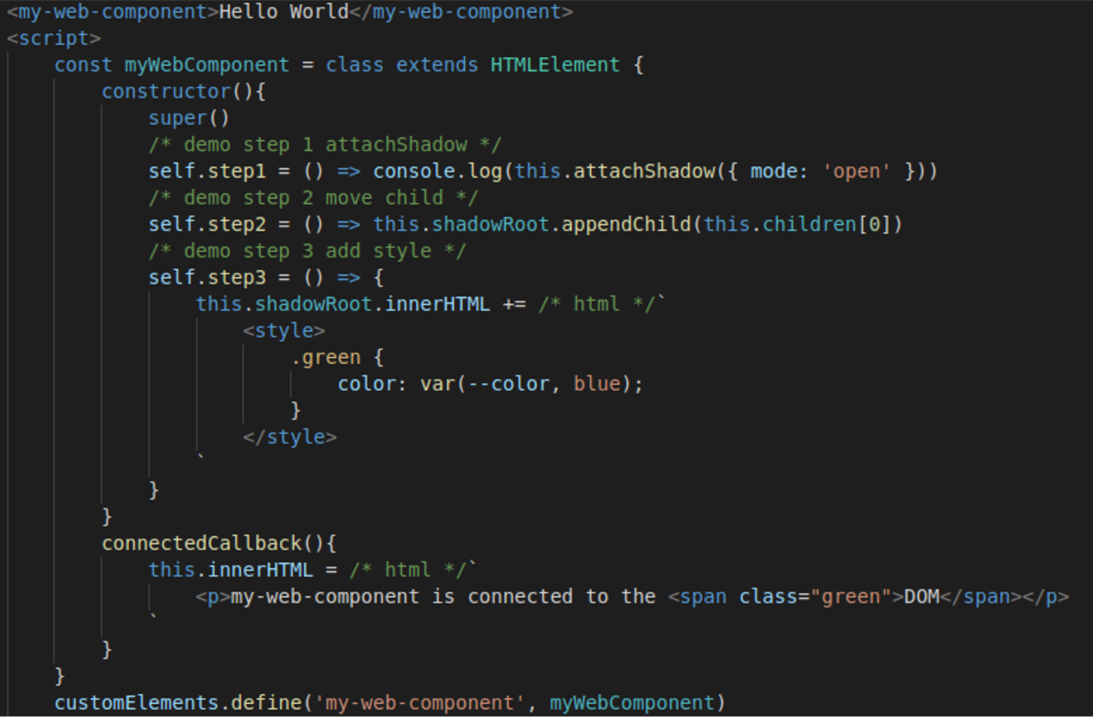
Shadow DOM
Concept and Usage
Isolierter DOM Tree
Scoped CSS

Slide 5
CSS pseudo klassen & variabeln
Concept and Usage
:defined:
:host:
:host():
:host-context():

Slide 6
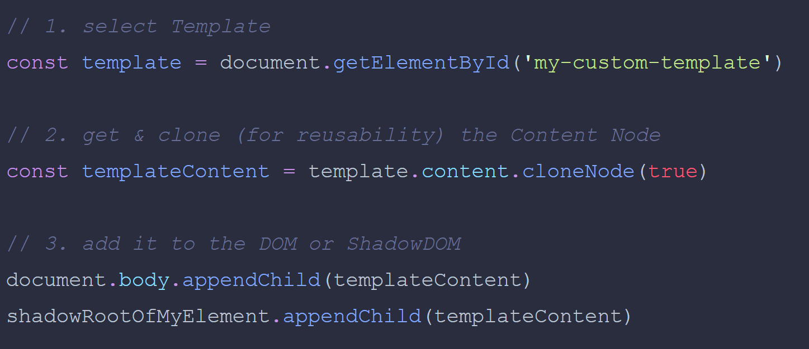
Templates
Concept and Usage
HTML Content Template element <template>
ermöglicht Markup Strukturen versteckt zu speichern und wiederzuverwenden
Markup in Templates erscheint beim Laden der Seite nicht im DOM, sondern erst wenn eine Referenz des Templates mit JS im DOM hinzugefügt wird
Templates können an verschiedenen Stellen eingefügt werden (z.B. head, body) - auch im Shadow DOM

Slide 7
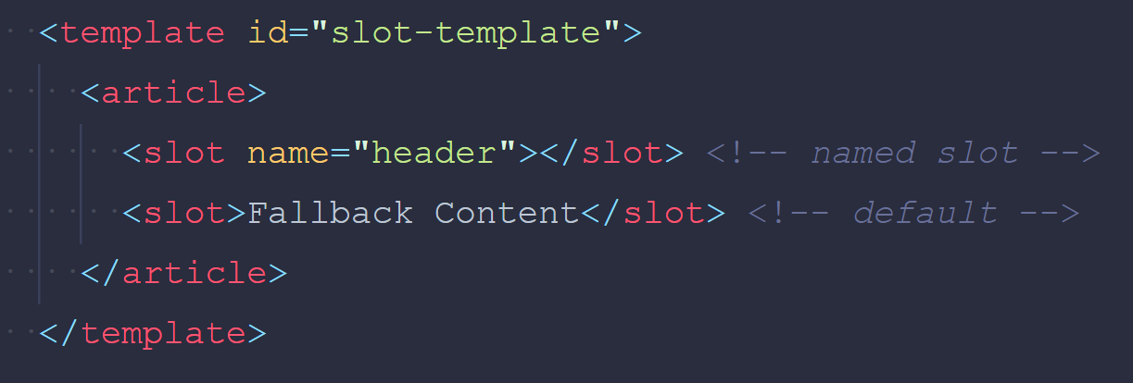
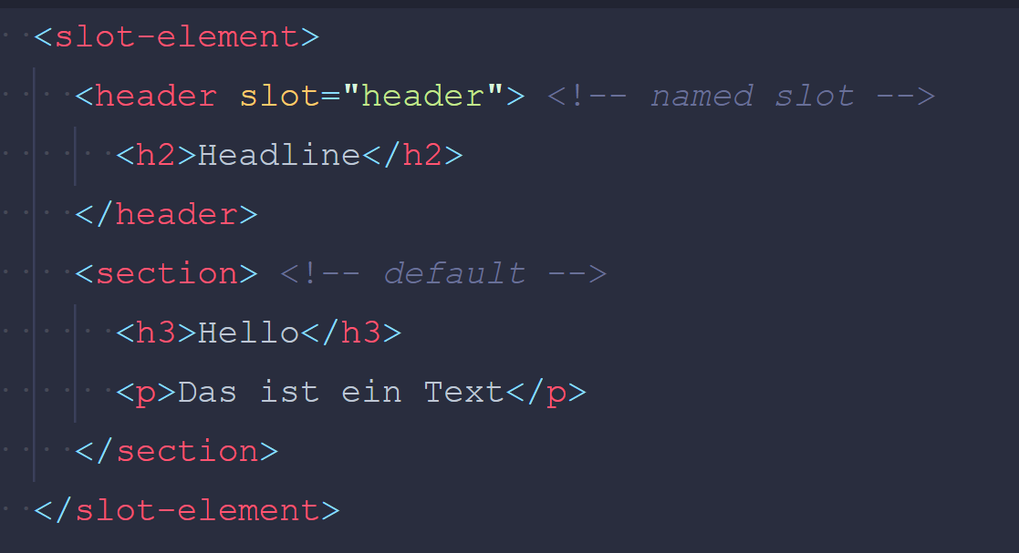
Slots
Concept and Usage
Platzhalter für Markup innerhalb des Shadow DOMs einer WebComponent
bringen so Flexibilität, um Markup von außerhalb einzufügen
Slots referenzieren das eingefügte Markup (werden nicht dorthin verschoben)
Verwendung mit Templates ist ebenfalls möglich
Platzhalter in Shadow DOM
Anwendung in Light DOM
CSS ::slotted(first-level-elements)
JS Shadow DOM API Utilities
mySlot.name
myElement.assignedSlot
mySlot.slotchange(event)
mySlot.assignedNodes(), mySlot.assignedElements()
CSS:
globaler Zugriff
auch über Tagname des Custom Elements (z.B. slot-element)

Slide 8
Slots
Concept and Usage
Platzhalter für Markup innerhalb des Shadow DOMs einer WebComponent
bringen so Flexibilität, um Markup von außerhalb einzufügen
Slots referenzieren das eingefügte Markup (werden nicht dorthin verschoben)
Verwendung mit Templates ist ebenfalls möglich
Platzhalter in Shadow DOM
Anwendung in Light DOM

Slide 9
Lifecycle callbacks
Concept and Usage
connectedCallback: Invoked when the custom element is first connected to the document's DOM.
disconnectedCallback: Invoked when the custom element is disconnected from the document's DOM.
attributeChangedCallback: Invoked when the custom element is moved to a new document.
adoptedCallback: Invoked when one of the custom element's attributes is added, removed, or changed.

Slide 10


Web Components - JS Frameworks
Insights
Web Components vs. JS Frameworks?
Ziel: abgekapselte, wiederverwendbare Komponenten erstellen | Ziel: Funktionalitäten von JS erweitern und vereinfachen (z.B. mit State Management & Synchronisation von Daten mit DOM)
sind Teil des HTML Living Standard und somit nativ im Browser verfügbar im Prinzip unabhängig zu Frameworks können mit JS Frameworks verwendet werden (nach Berücksichtigung im Framework) | sind komplementär zu nativen Implementierungen Community-Driven: sind exklusiv für die jeweilige Community Frameworks untereinander werden i.d.R. nicht miteinander kombiniert
Web Components JS Frameworks

Slide 11







Web Components - JS Frameworks
Insights
Frameworks
Web Components Libraries
custom-elements-everywhere.com
webcomponents.dev - All the ways to make a Web Component

Slide 12

Q & A
Fragen?

Slide 13
Links
Stay Tuned
Demos
https://github.com/mits-gossau/misc_demos
Links & Infos
CustomEvent - Web APIs | MDN (mozilla.org)
Web Components | MDN (mozilla.org)
HTML Standard (whatwg.org)
https://developers.google.com/web/fundamentals/web-components/
JS Frameworks & Web Components
https://custom-elements-everywhere.com
https://reactjs.org/docs/web-components.html
https://dev.to/steveblue/it-s-not-about-web-components-vs-react-5137
https://webcomponents.dev/blog/all-the-ways-to-make-a-web-component/
Foto auf Folie 1 von Omar Flores auf Unsplash

